Slide 1
6.nodarbība: Dievs un ļaunums

Slide 2
6.1 Dievs un ļaunums

Slide 3
Dievam ir 100% vara; nekāda dualisma
Es esmu Tas Kungs, un cita nav neviena; bez Manis neviena Dieva nav. …lai atzītu no saules lēkta līdz saules rietam, ka bez Manis cita nav neviena. Es esmu Tas Kungs, un cita nav neviena! Es, kas radu gaismu un veidoju arī tumsību, kas dod svētību, bet arī ļaunu; Es esmu Tas Kungs, kas visu to dara! Jesaja 45:5-7

Slide 4
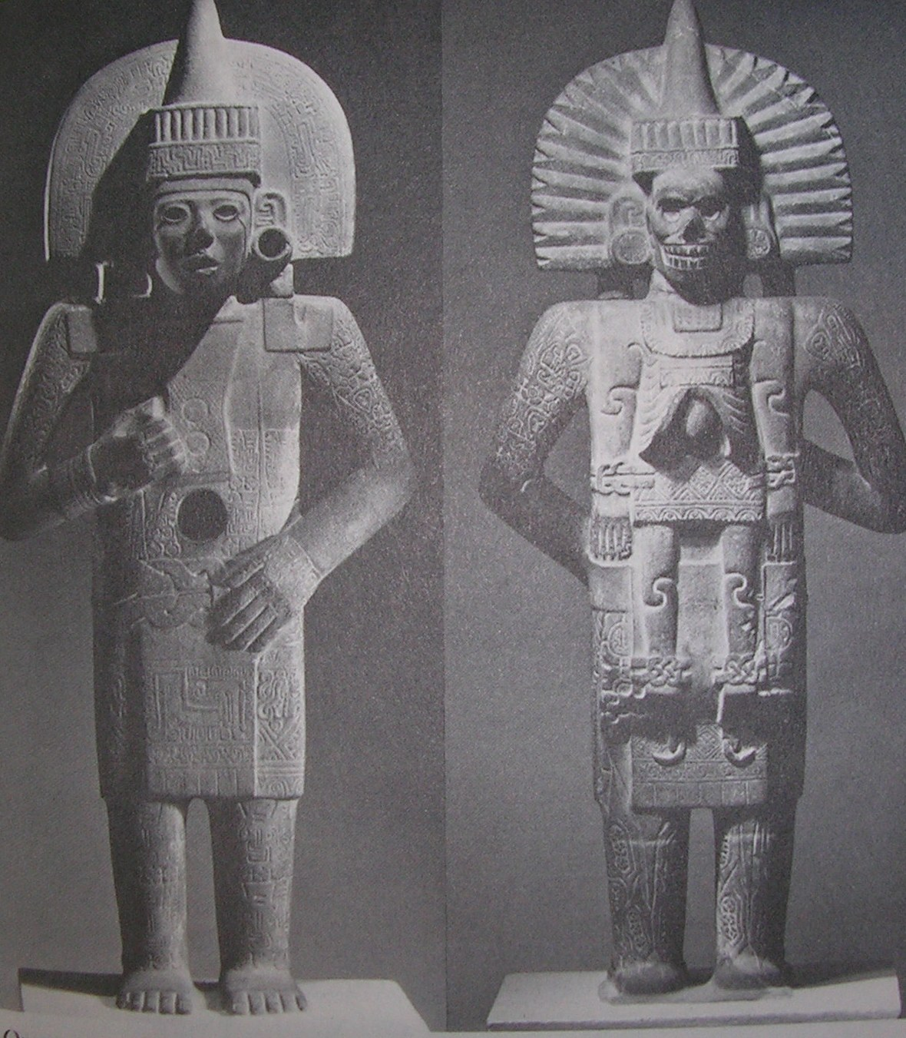

Slide 5
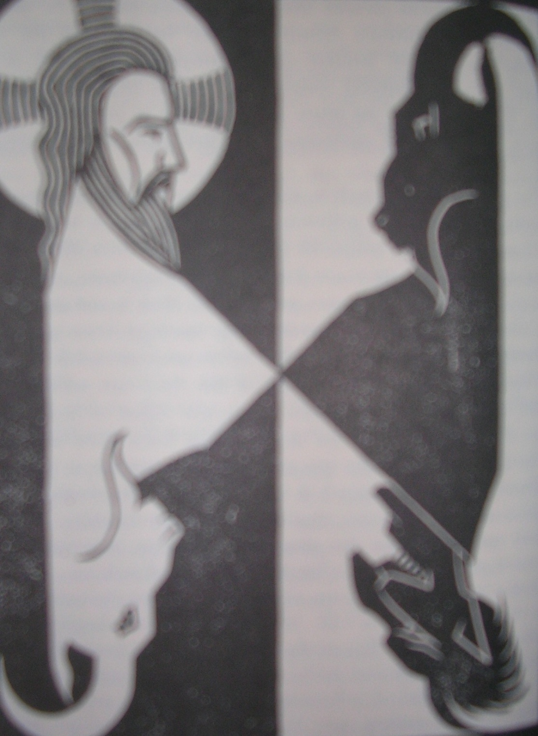

Slide 6
Amosa 3:6 Ja pilsētā pūš tauri, vai ļaudis tad lai nesabītos? Vai var gadīties pilsētā kāda nelaime, kam Dievs nebūtu licis notikt?
Mihas 1:12 Jo uzbrukušās briesmas nāca no Tā Kunga un ir aizsniegušās līdz Jeruzalemes vārtiem.

Slide 7
2.Mozus 4:11 Bet Tas Kungs sacīja viņam: “Kas cilvēkam muti devis? Un kas dara mēmu vai kurlu, vai redzīgu, vai aklu? Vai ne Es, Tas Kungs?”
Ījabs 1:21; 2:10 Un sacīja: “Kails es esmu nācis no savas mātes klēpja, un kails es atkal aiziešu. Tas Kungs bija devis, Tas Kungs ir ņēmis, Tā Kunga Vārds lai ir slavēts!” 10 Bet viņš tai sacīja: “Tava runa ir gluži tāda kā nelgu sievu runas! Ja mēs esam no Dieva labu saņēmuši, kā tad lai mēs nesaņemam ļaunu?” Visos šais piemeklējumos Ījabs ar savām lūpām tomēr nenogrēkojās.

Slide 8
Ebr. 12: 6-11 Jo ko Tas Kungs mīl, to Viņš pārmāca un šauš katru bērnu, ko Viņš pieņem. – Pacietiet pārmācību! Dievs izturas pret jums kā pret bērniem. Jo kur ir bērns, ko tēvs nepārmāca? 8 Bet, ja jūs esat bez pārmācības, ko visi ir saņēmuši, tad jūs esat nelikumīgi bērni un ne īsti bērni. Tad nu mums mūsu miesīgie tēvi ir bijuši par pārmācītājiem, un mēs tos esam bijušies. Vai tad lai mēs daudz vairāk nepaklausītu garu Tēvam, lai dzīvotu? Jo tie gan īsu laiku mūs ir pārmācījuši, kā tas viņiem šķita pareizi esam, bet Viņš – lai nāktu tas mums par labu, lai mēs kļūtu Viņa svētuma dalībnieki. Bet katra pārmācība tai acumirklī neliekas mums par prieku, bet par bēdām, tomēr vēlāk, tanī vingrinātiem, dod taisnības miera augli.

Slide 9
Dievs ir lielāks par ‘Sātanu’; pretinieki palīdz mums sasniegt pestīšanu
1.Kor. 5:5 viņu nododam ar mūsu Kunga Jēzus spēku sātanam miesas samaitāšanai, lai gars tiktu izglābts Tā Kunga dienā.
1.Tim. 1:20 to starpā ir Himenējs un Aleksandrs. Tos esmu nodevis sātanam, lai viņi pārmācīti vairs nezaimotu Dievu.

Slide 10
Romiešiem 6:23 Tātad grēka alga ir nāve, bet Dieva balva ir mūžīga dzīvība Kristū Jēzū, mūsu Kungā.

Slide 11
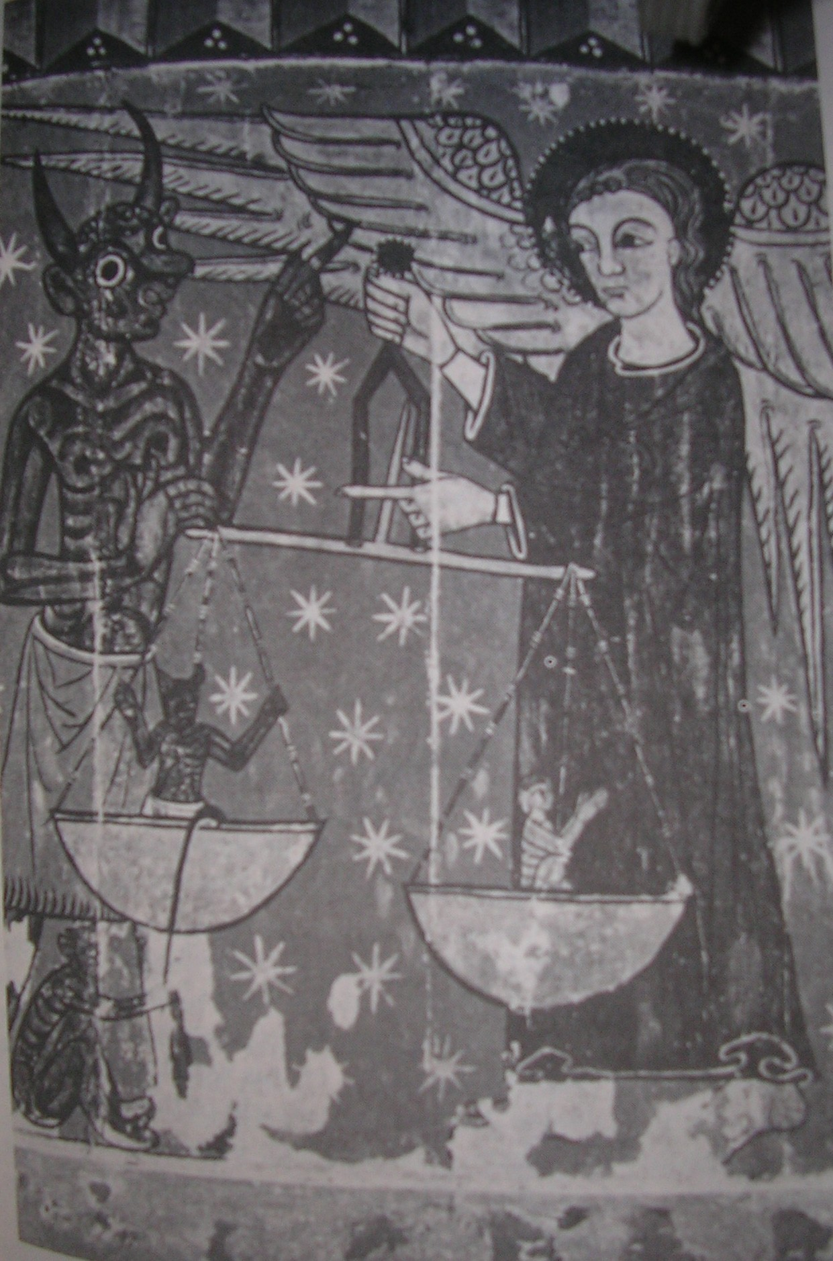

Slide 12
Grēks ir cilvēkā
Marka 7:15,21-23 Nekas cilvēku nevar apgānīt, kas no ārienes tanī ieiet, bet kas no cilvēka iziet, tas apgāna cilvēku. Jo no iekšienes, no cilvēka sirds, iziet ļaunas domas, nešķīstība, zādzība, slepkavība, laulības pārkāpšana, mantkārība, blēdība, viltība, ienaidība, skaudība, Dieva zaimošana, lepnība, vieglprātība. Viss tāds ļaunums iziet no iekšienes un apgāna cilvēku.

Slide 13
1.Mozus 8:21 Tas Kungs sacīja Savā sirdī: Es turpmāk vairs nenolādēšu zemi cilvēka dēļ, jo cilvēka sirds tieksmes ir ļaunas no mazām dienām.

Slide 14
Jēkaba 1:13-15 Neviens, kas tiek kārdināts, lai nesaka: Dievs mani kārdina, - jo ļaunām kārdināšanām Dievs nav pieejams, un pats Viņš nevienu nekārdina. Bet katru kārdina viņa paša kārība, to vilinādama un valdzinādama. Pēc tam kārība, kad tā ieņēmusies, dzemdē grēku, bet grēks padarīts dzemdē nāvi.

Slide 15
Romiešiem 7:15-18 Jo es pats nesaprotu, ko daru; jo nevis to, ko gribu, es daru, bet, ko ienīstu, to es daru. Bet, ja es to daru, ko negribu, es piebalsoju bauslībai un atzīstu, ka tā ir laba. Bet tad jau vairs es tas neesmu, kas dara ļaunu, bet manī mītošais grēks. Jo es zinu, ka manī, tas ir, manā dabīgajā miesā, nemīt nekas labs. Labu gribēt man ir dots, bet labu darīt ne.

Slide 16
Rom. 7:19-23 Jo labo, ko gribu, es nedaru, bet ļauno, ko negribu, to es daru. Bet ja es to daru, ko negribu, tad darītājs neesmu vairs es, bet manī mītošais grēks. Tad nu šādu bauslību es atrodu, ka gribot darīt labu, man iznāk ļaunais. Mans iekšējais cilvēks ar prieku piekrīt Dieva bauslībai. Bet savos locekļos es manu citu bauslību, kas karo ar mana prāta bauslību un padara mani par grēka bauslības gūstekni, kas ir manos locekļos.

Slide 17
Jeremija 17:9 Sirds ir ļaunprātīgi lokana pret visu, ta ir viltīga. Kas to var izdibināt?
Jer. 18:12 “Bet tie atbildēs: velti nopūlies! Mēs sekosim paši savām domām un saviem ieskatiem un rīkosimies ikviens pēc savas ļaunās un stūrgalvīgās sirds!”
Efez. 4:18 Savas nezināšanas dēļ un sirds apcietinātības dēļ, aptumšojušies savā sapratnē un atsvešinājušies dzīvībai, kas no Dieva.

Slide 18
Psalms 119:11 Es turu Tavus vārdus savā sirdī, lai negrēkotu pret Tevi.

Slide 19
Vārds “Sātans” Bībelē

Slide 20
1.Ķēn. 11:14 Un Tas Kungs lika celties pret Salamanu edomietim Hadadam.
1.Ķēn. 11:23 Tad Dievs lika celties pret Salamanu Rešonam, Eljadas dēlam.

Slide 21
2. Samuel 24:1 Tad Tā Kunga dusmas atkal iedegās pret Israēlu, un Viņš skubināja Dāvidu pret tiem, sacīdams: “Ej un saskaiti Israēlu un Jūdu.”
1.Laiku 21:1 Un cēlās sātans pret Israēlu un pavedināja Dāvidu saskaitīt Israēlu.

Slide 22
Mateja 16:21-23 21 No tā laika Jēzus iesāka Saviem mācekļiem rādīt, ka viņam vajagot noiet uz Jeruzalemi un daudz ciest no vecajiem un augstiem priesteriem un rakstu mācītājiem, un tikt nokautam, un trešā dienā augšāmcelties. Un Pēteris ņēma Viņu savrup un iesāka Viņu brīdināt, sacīdams: “Lai Dievs pasargā, Kungs, ka Tev tas nenotiek!” bet Viņš atgriezdamies sacīja uz Pēteri: “Atkāpies no Manis, sātan, tu Man esi par apgrēcību. Jo tu nedomā, kas Dievam, bet kas cilvēkam patīk.”

Slide 23
Vārds “velns” Bībelē

Slide 24
Jāņa 6:70,71 Jēzus atbildēja viņiem: “Vai Es neesmu izredzējis jūs divpadsmit? Bet viens no jums ir velns.” Un Viņš domāja Jūdu, Sīmaņa Iskariota dēlu, jo tas pēc Viņu nodeva.
1Tim.3:11 Sievām tāpat būs būt cienīgām, ne mēlnesēm, bet sātīgām, uzticamām visās lietās.
Titus 2:3 Tāpat vecākās sievas: lai izturas kā svētām pieklājas, nenododas ļaunām valodām.

Slide 25
Velns un grēks

Slide 26
Ebr. 2:14,15 Tā kā bērniem ir asinis un miesa, tad arī Viņš tāpat to ir pieņēmis, lai ar nāvi iznīcinātu to, kam nāves vara, tas ir, velnu, un atsvabinātu visus, kas visu mūžu nāves baiļu dēļ bija verdzībā.

Slide 27
Ebr. 2:14 to, kam nāves vara, tas ir, velnu
Jēkaba 1:15 grēks padarīts dzemdē nāvi.

Slide 28
Ebrejiem 2:14 Tā kā bērniem ir asinis un miesa, tad arī Viņš tāpat to ir pieņēmis, lai ar nāvi iznīcinātu to, kam nāves vara, tas ir, velnu.
Romiešiem 8:3: Sūtīdams Savu paša Dēlu grēcīgās miesas veidā un grēka dēļ, Viņš grēku, kas bija miesā, pazudinājis uz nāvi

Slide 29
Ebrejiem 2:14 to, kam ir nāves vara, tas ir, velnu
Romiešiem 6:23 grēka alga ir nāve

Slide 30
Ebrejiem 9:26; 2:14
Viņš vienreiz laiku galā ir parādījies, lai iznīcinātu grēku, Sevi upurējot.
14 ...lai ar nāvi iznīcinātu to, kam nāves vara, tas ir, velnu

Slide 31
1. Jāņa 3:5,8 Jūs zināt, ka Viņš ir atklājies, lai grēkus atņemtu, un grēku nav Viņā.
Tamdēļ Dieva Dēls atnācis, lai Viņš iznīcinātu velna darbus.

Slide 32
1.Mozus 3:1 Čūska bija visviltīgākā no visiem lauku zvēriem, ko Dievs Tas Kungs bija radījis. Tā teica sievai: ”Vai tad tiešām Dievs ir teicis: neēdiet ne no viena koka dārzā?”

Slide 33
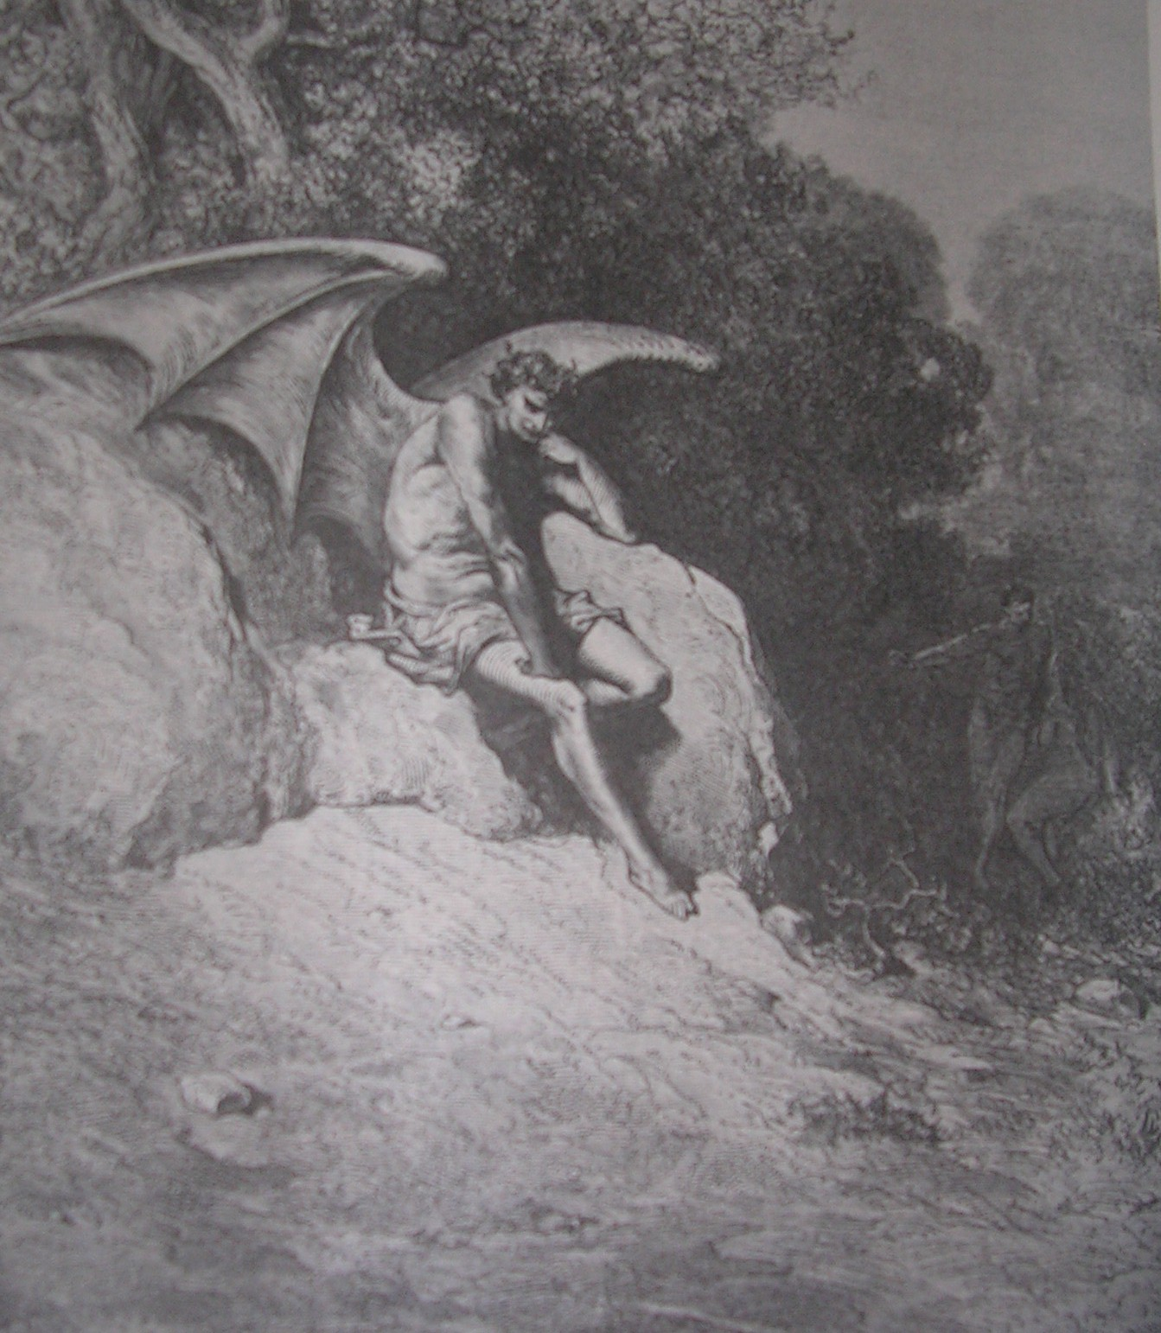

Slide 34
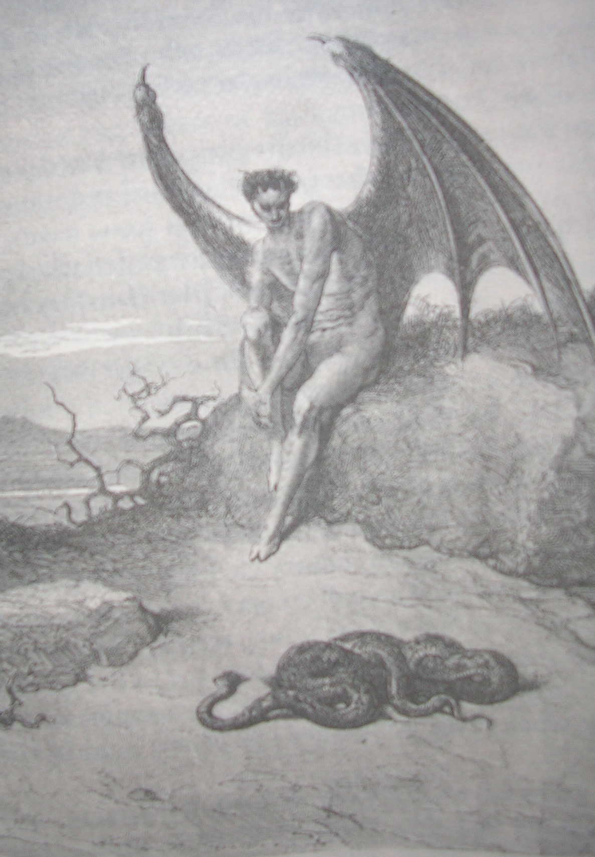

Slide 35
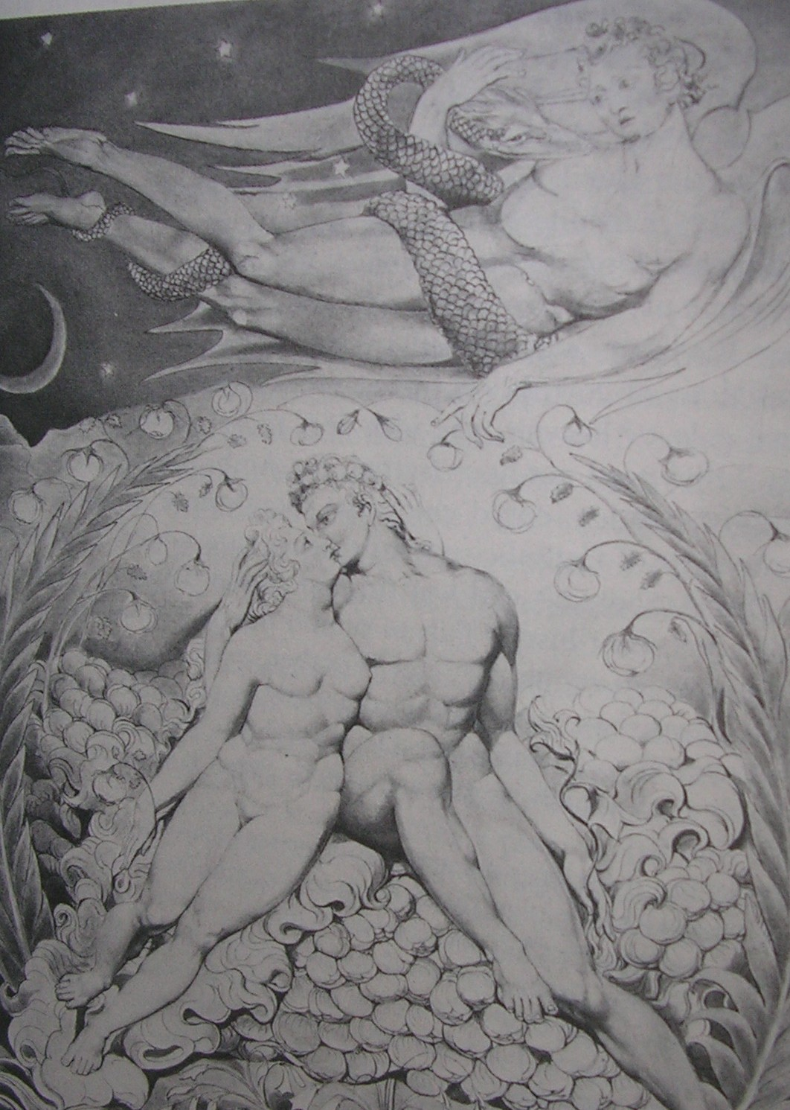

Slide 36
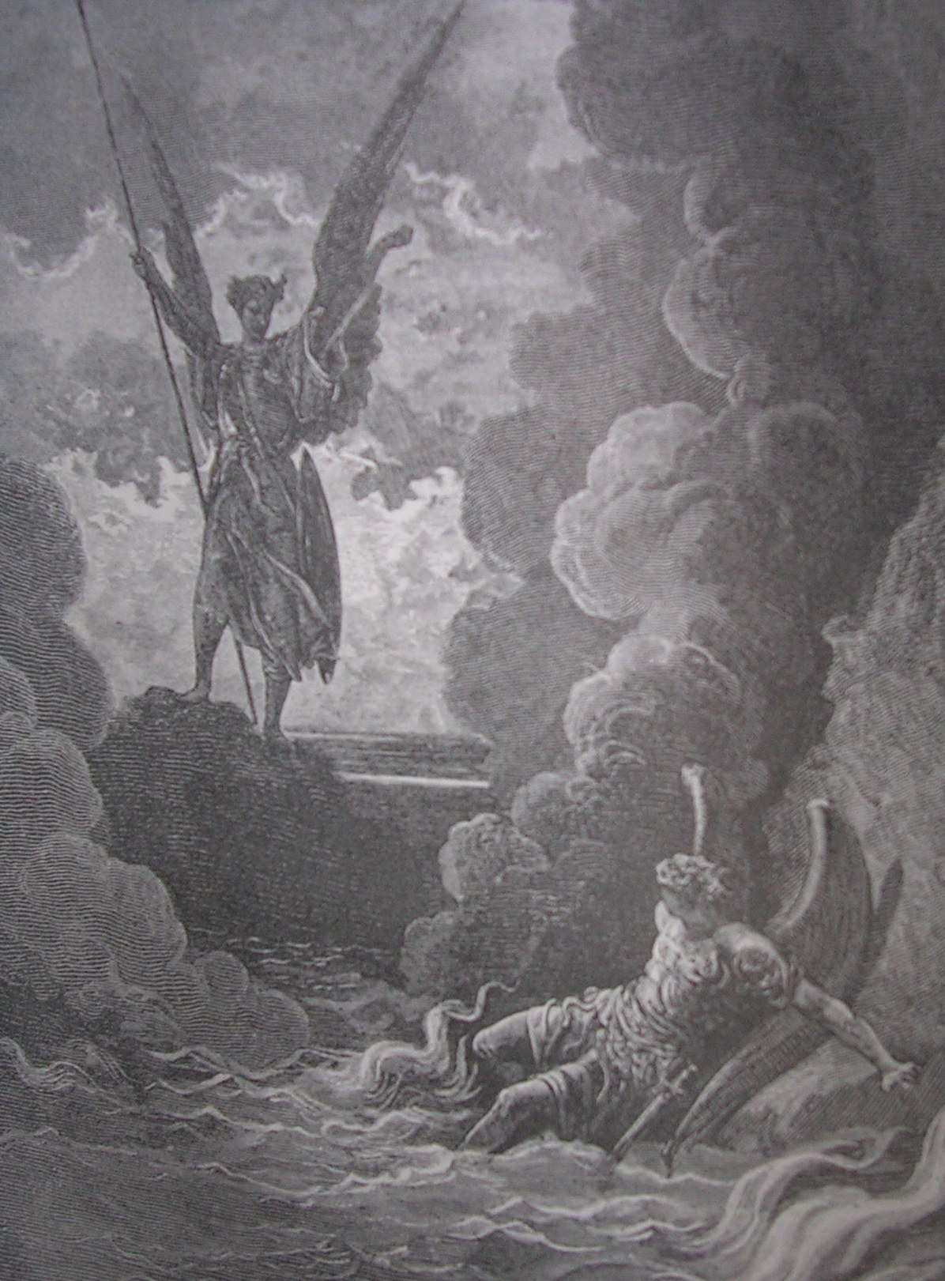

Slide 37
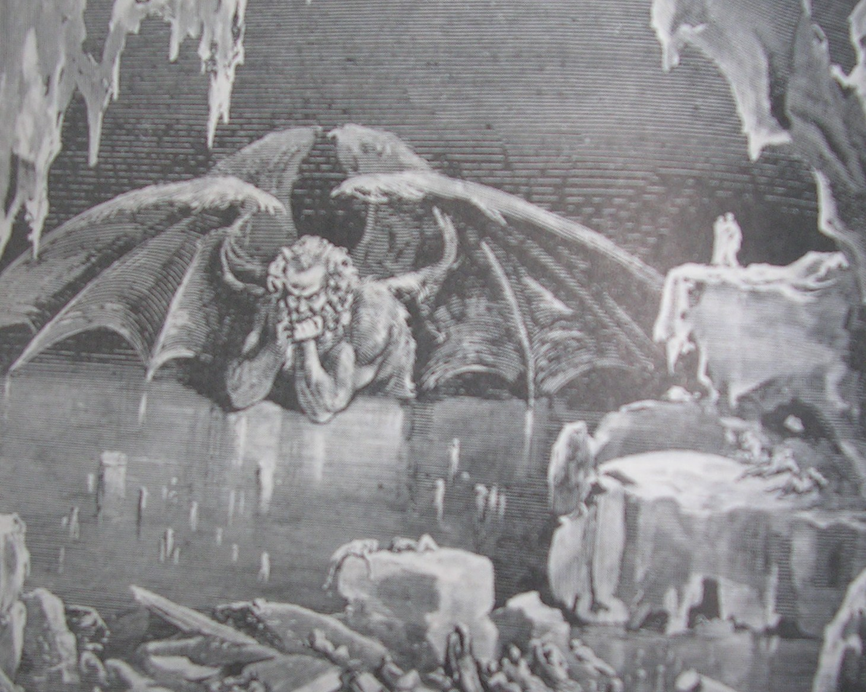

Slide 38
Visuma izmēri
Nozīmē, ka jebkura ‘sātana’ vara ir milzīga.
Vai tiešām viņš ir tik varens?
Vai viņš to tiešām ir saņēmis no Dieva?

Slide 39
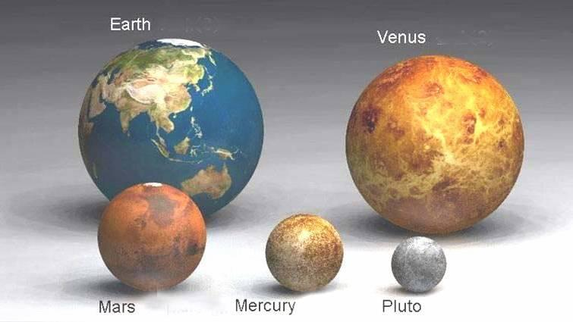
Zeme Venēra

Slide 40
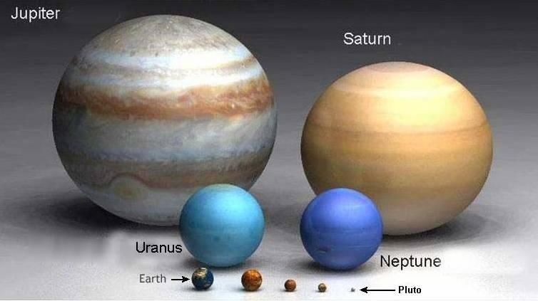
Jupiters Saturns Urāns Neptuns Zeme Plutons

Slide 41
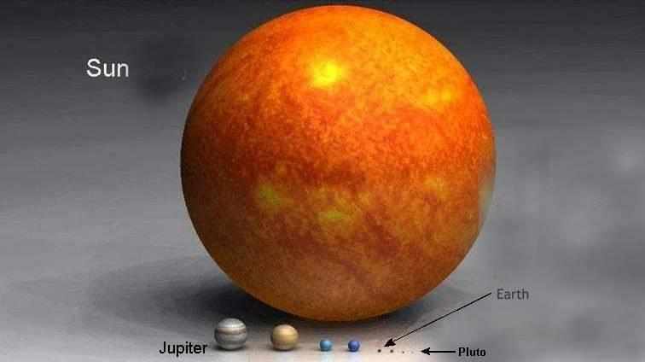
Saule

Slide 42
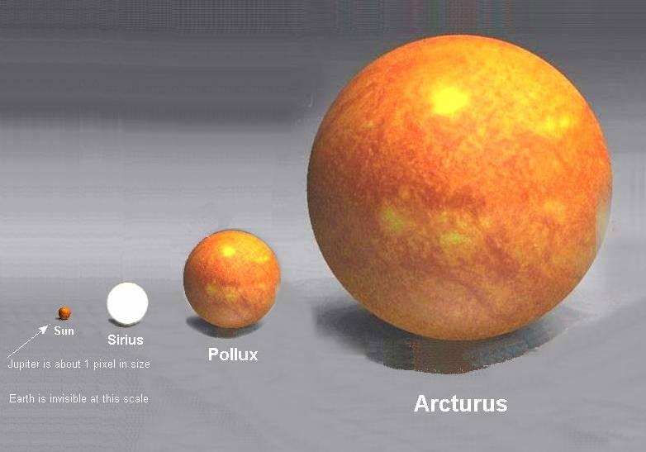

Slide 43
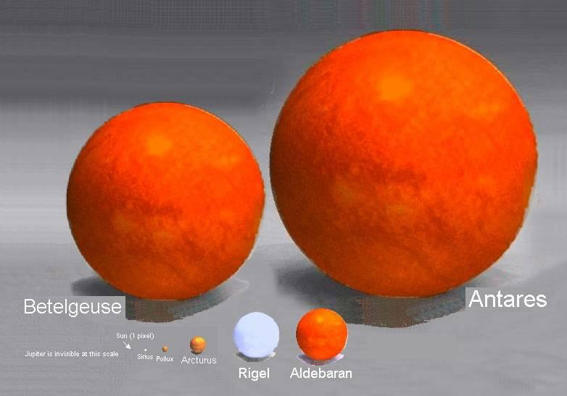

Slide 44
Saruna pašam ar sevi
Cīņa par prātu
“Mežonīgais prāts” (Levi-Strauss), “Vardarbība prāta dzīlēs” (Tournier)
Nemeklē ļaunumu citur, uzņemies atbildību.

Slide 45
Austrumiem tiek pierakstīts ļaunums
Īstā vara komunisma ietērpā

Slide 46
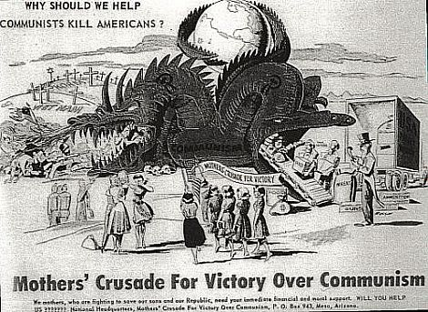
Kāpēc mums būtu jāpalīdz komunistiem nogalināt amerikāņus?

Slide 47
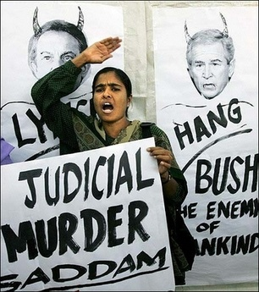
Rietumiem tiek pierakstīts ļaunums
Likumīgi nogaliniet Sadamu Pakariet Bušu, cilvēces ienaidnieku

Slide 48
Garīgas domas par būtību
Lūkas 12:17-19 Un viņš sāka pie sevis spriest: ko es darīšu, jo man nav, kur savus augļus likt. Un viņš turpināja: to es darīšu – es noplēsīšu savus šķūņus un uzcelšu lielākus un tur savākšu visu labību un mantu, un sacīšu savai dvēselei: dvēsele, tev ir lieli krājumi uz ilgiem gadiem, atpūties, ēd, dzer un līksmojies.
5.Mozus 15:9 Sargies, ka tavā sirdī nav blēdības un ka tu nespriestu: septītais gads –atlaides gads ir tuvu. Un lai tava acs nav nenovīdīga uz tavu nabago brāli, ka tu viņam nekā nedod...
Psalms 36:1,2 Grēks čukst bezdievīgajam viņa sirdī: nav jākautrējas Dieva vaiga priekšā. Viņš pats sevi mierina: noziegums paliks apslēpts, nebūs tam atriebēja.

Slide 49
Solžeņicins [Gulaga Arhipelags…]: ““Ja tikai tas viss būtu tik vienkārši! Ja tikai... Ja tikai vajadzētu nodalīt [ļaunos cilvēkus] no mums pārējiem un iznīcināt tos! Taču šķirtne, kas atdala labo no ļaunā, iet caur katra cilvēka sirdi. Un kas gan vēlētos iznīcināt savas sirds daļu?”

Slide 50
Ticībai Sātanam samazinoties, aug ļaunums
Pētniecības firma, saukta “Barna Group”, pēc amerikāņu kristiešu aptaujas datiem, kas veikta 2006.gadā [www.barna org], secināja, ka:
* 55 procenti neuzskata Sātanu par reālu būtību, bet gan par ļaunuma simbolu.
* 45 procenti no jauna dzimušo kristiešu netic Sātana realitātei.
* 68 procenti katoļu domā par Sātanu tikai kā par simbolu un noliedz, ka šis vārds varētu attiekties uz personību.

Slide 51
6. nodarbība: Jautājumi
1. Kas rada problēmas un pārdzīvojumus? a) Dievs b) Nejaušība c) Grēcīga būtne vārdā Sātans
d) Grēcīgas būtnes sauktas par velniem 2. Kas rada kārdinājumu grēkot?
a) Pati cilvēku daba
b) Dievs c) Ļaunie gari d) Grēcīga būtne vārdā Sātans
3. Kāda ir vārda ‘velns’ nozīme? a) Grēks b) Čūska c) Apmelotājs d) Lucifers
4. Kāda ir vārda ‘sātans’ nozīme? a) Grēcinieks b) Pretinieks c) Zvērs d) Velnu karalis 5. Vai vārdu sātans var attiecināt uz labiem cilvēkiem? 6. Uz ko var attiekties ‘sātans’ un ‘velns’, tēlaini izsakoties? 7. Kā būtu jāsaprot ‘ļaunie gari’ , kā tie lietoti Jaunajā Derībā?
a) Grēcīgi eņģeļi b) Slimības c) To laiku valodā slimību apzīmējums, kuras, pēc ļaužu domām, izsauca ‘ļaunie gari’
d) Garīgas būtnes 8. Kā jūs izprotat čūsku Ēdenes dārzā?

